Slide 1
SEO Guide
2025.12

Slide 2
1. URL Structure

Slide 3
1. URL Structure | Guide
URL은 페이지 콘텐츠와 관련된 키워드로 사람이 이해할 수 있는 형식으로 구성
URL은 가능한 간단한 형태로 구성
# | Guide
1 | URL 구성 시 띄어쓰기 부분은 하이픈 ('-＇)을 사용 (단, 시작이나 끝 부분에 사용하지 않음)
2 | 하이픈 대신 언더바 (‘_’) 사용 금지
3 | URL 구성 시 대문자, 특수문자 금지
4 | URL 구성 시 영어로 구성
5 | URL 구성 시 메인 키워드를 사용하여 내용에 대한 이해를 할 수 있도록 구성 (Slug의 경우 한글로 구성. 구글 추천 사항)
6 | URL에 파라미터가 사용될 경우 항상 Canonical tag는 파라미터가 없는 것으로 지정
7 | Html or Not - 시스템 특성이 아니라면 사용 안 하는 것 추천
8 | 간략한 URL 구조 유지 - URL 상에 반복되는 문구의 최소화 (예. domain.com/company/company-intro/) - 콘텐츠를 나타남에 있어 기여하는 것이 적은 디렉토리 명칭은 삭제 (예. domain.com/company/company-intro ➔ domain.com/company-intro/)

Slide 4
1. URL Structure | Summary
이상적인 URL 구조 예시
1
폴더는 1~2 정도로 최소화하여 구성
domain.com/{folder}/{title}
3
서술형 타이틀
2
메뉴명, 분류명

Slide 5
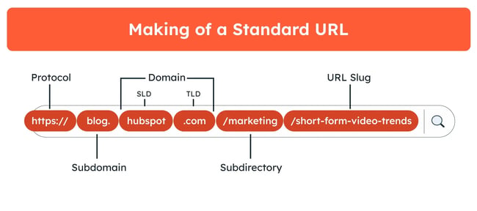
1. URL Structure | Structure
URL 명칭

Slide 6
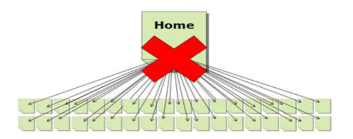
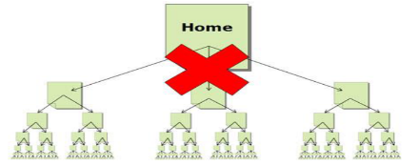
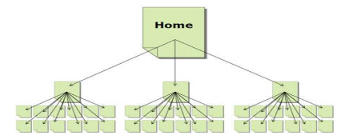
1. URL Structure | Best Reference
대분류로 콘텐츠를 분류하여 폴더를 구성
Type
Directory Structure
Characteristics
Flat
Directory
Structure
분류에 대한 체계가 없음
검색엔진과 사람이 분류체계에 대해 이해할 수 없음
Vertical Directory
Structure
너무 많은 계층 구조
낮은 계층에 있는 콘텐츠까지 도달하기 위해 검색엔진과 방문자의 이동 경로가 복잡함
Recommended
Ideal
Directory
Structure
홈 페이지로 부터 모든 페이지가 2번의 클릭으로 접근 가
검색엔진과 방문자가 홈페이지에서 시작하여 다른 페이지로 이동이 용이함

Slide 7
2. robots.txt

Slide 8
2. robots.txt | Guide
어떤 방식으로 할지 미정
검색엔진에게 노출할 페이지와 노출하지 않을 페이지를 지정하는 파일
주 목적은 크롤러(검색엔진의 수집 로봇)로 부터 사이트가 불필요하게 오버로드되는 것의 방지
# | Guide
1 | 파일명은 robots.txt, 위치는 root 폴더에 위치, 도메인별로 1개의 파일만 사용
2 | robots.txt는 UTF-8로 인코딩된 텍스트 파일 이어야 함(ASCII 포함)
3 | 구성항목 안내
4 | 검색엔진으로 부터 수집을 막기 위한 페이지는 비밀번호(예. 아이디/비밀번호) 또는 noindex 처리
5 | 네이버, 구글 등 주요 검색엔진의 웹마스터툴을 통해 robots.txt 파일의 오류 확인 및 제출
User-agent | 검색엔진 크롤러의 이름 기재하는 영역. 모든 검색엔진을 허용하기 위해 ‘/*’ 사용 추천
Disallow | robots.txt별로 하나 이상의 Disallow 또는 Allow 항목 필요. Disallow처리할 어드민, 회원전용 폴더 지정 예) Disallow: /admin/ * 폴더명의 경우 Capital Sensitive
Allow
Sitemap | 각 사이트의 sitemap.xml 주소 표기

Slide 9
2. robots.txt | Example
특정 검색 엔진, 특정 파일을 제한하는 방법
예) 전체 웹사이트 크롤링 금지 | User-agent: * Disallow: /
예) 디렉터리 및 디렉터리에 포함된 콘텐츠 크롤링 금지 | User-agent: * Disallow: /calendar/ Disallow: /junk/
예) 크롤러 하나에만 액세스 허용 | User-agent: Googlebot-news Allow: / User-agent: * Disallow: /
예) 웹페이지 하나의 크롤링 금지(슬래시 뒤에 페이지 입력) | User-agent: * Disallow: /private_file.html
예) 특정 형식의 파일 크롤링 금지(예: .gif) | User-agent: Googlebot Disallow: /*.gif$

Slide 10
2. robots.txt | Tips - 인덱싱 제외를 위한 페이지별 noindex 처리
robots.txt 에서 Disallow처리를 하더라도 비밀번호가 걸리지 않은 경우 Noindex 처리 필요
[검색엔진 크롤러의 색인 생성을 막는 방법] - 아래 내용을 페이지 <head> 섹션에 삽입
예) 모든 검색엔진 크롤러의 색인 금지 | <meta name="robots" content="noindex">
예) 구글 웹 크롤러의 색인 금지 | <meta name="googlebot" content="noindex">
예) 네이버 크롤러의 색인 금지 | <meta name="Yeti" content="noindex">

Slide 11
3. sitemap.xml

Slide 12
3. sitemap.xml | Guide
어떤 방식으로 할지 미정
sitemap.xml은 검색엔진이 사이트에서 수집해야 하는 URL을 알려주는 역할
sitemap.xml 제출을 통해 신규/변경 내용을 관리해야 함
# | Guide
1 | sitemap.org에서 제공하는 표준화된 양식에 따라 xml형태로 파일 제작
2 | 1개당 50MB(압축하지 않은 파일 기준)와 URL 50,000개로 제한 (초과할 경우 분리해서 사용할 수 있지만 리만은 현재 해당 사항 없음)
3 | 일관성 있는 정규화된 URL을 사용 예. https://www.example.com/에 있다면 URL을 https://example.com/(www 누락) 또는 ./mypage.html(상대 URL)로 지정해서는 안 됨
4 | sitemap.xml은 루트 폴더에 게재 (사이트맵은 루트폴더 이외에도 게시할 수 있지만, 위치한 하위 디렉토리에만 영향을 줌)
5 | 세션ID가 포함된 URL, Redirect가 발생하는 URL, 404가 발생하는 URL은 sitemap.xml URL 리스트에서 제외
6 | 사이트맵 파일은 UTF-8로 인코딩된 텍스트 파일 이어야 함(ASCII 포함) 상위 ASCII 문자나 특정 제어 코드 또는 특수문자(예: * 및 {})는 사용 금지
7 | <priority> 및 <changefreq> 값은 사용하지 않는 것을 추천 (구글 추천 사항)
8 | robots.txt 에 sitemap.xml 파일 위치 기재
9 | 네이버, 구글 등 주요 검색엔진의 웹마스터툴을 통해 sitemap.xml 파일의 오류 확인 및 제출

Slide 13
3. sitemap.xml | 구성요소 안내
<changefreq>, <priority> 미사용 권장
Tag | Required | Description
<urlset> | Required | 사이트맵에 포함된 모든 URL세트를 포함
<url> | Required | 특정 URL에 대한 정보를 포함
<loc> | Required | URL 지정
<lastmod> | Optional | 마지막 수정일을 표기 (YYYY-MM-DD)
<changefreq> | Optional | 페이지 변경 주기에 대한 안내 always hourly daily weekly monthly Yearly
<priority> | Optional | 사이트에서 우선 순위를 나타냄. 0.1~1.0(커질수록 중요)로 표기하며 검색엔진의 순위에는 영향이 없음

Slide 14
3. sitemap.xml | Example - wownet/wowfa 공통
기본적인 sitemap.xml 예시
<?xml version="1.0" encoding="UTF-8"?>
<urlset xmlns="http://www.sitemaps.org/schemas/sitemap/0.9">
<url>
<loc>http://www.wownet.co.kr</loc>
<lastmod>2021-01-26</lastmod>
</url>
<url>
<loc>http://www.wownet.co.kr/sub1/</loc>
<lastmod>2021-01-26</lastmod>
</url>
<url>
<loc>http://www.wownet.co.kr/sub2/</loc>
<lastmod>2021-01-26</lastmod>
</url>
...
</urlset>
1
검색엔진에 노출할 URL 추가

Slide 15
4. Meta Title & Description

Slide 16
4. Meta Title & Description | Guide
SEO 성과를 개선하기 위해 Meta Title & Meta Description의 개선이 필요
Meta Title과 Meta Description은 검색결과에 클릭을 유도하는 문구로 나타나며, 방문을 유도하는 첫 경험을 제공
META | Guide
Meta Title | 여백을 포함하여 50자 이내로 작성 (길 경우 검색결과 화면에서 뒷 부분이 줄임으로 처리되어 표시됨)
 | 영어를 사용할 경우 모든 문자를 소문자로 사용할 것
 | 사이트 브랜드 이름이 포함되야 함
Meta Description | 여백 포함하여 155~160자 이내로 작성 (모바일을 고려하여 약 80자 이내로 핵심 내용 우선 작성 후 추가 내용 작성)
 | 영어를 사용할 경우 모든 문자를 대문자로 사용하지 말 것 (강조를 위해 대문자를 일부 대문자 사용을 할 수 있지만 남용 금지)
 | 반복적으로 특정 단어 사용 금지 (검색엔진이 스팸으로 인식할 수 있음)
공통사항 | 클릭을 유도하기 위해 페이지에 대한 설명 내용으로 구성 (중요 문구를 우선 사용하여 검색결과화면에 우선 노출되도록 함)
 | 한국어 사용자를 고려하여 작성
 | 각 페이지별로 고유한 내용으로 작성

Slide 17
5. Open Graph

Slide 18
5. Open Graph | Guide
SNS Tag를 통해 페이스북, 트위터에게 공유되는 타이틀, 디스크립션, 이미지를 지정할 수 있음
SNS Tag를 통해 더 많은 유저 방문을 유도할 수 있음
# | Guide
1 | Meta Title 태그의 지정된 내용을 ‘og:title’, ‘twitter:title’로 동일하게 사용
2 | Meta Description 태그의 지정된 내용을 ‘og:description’, ‘twitter:description’로 동일하게 사용
3 | CMS 에서 등록한 대표 이미지를 ‘og:image’ 로 동일하게 사용
4 | SNS Title, Description을 수정할 수 있도록 콘텐츠 입력 화면 기능 개선 권장
5 | [SNS Tag 구성 안내]
Tag | OG TAG
og:title | 콘텐츠 제목 (최대 50 자)
og:description | 콘텐츠 설명 (최대 160 자)
og:type | "website“
og:url | 공유하는 페이지의 URL
og:image | 콘텐츠 대표 이미지 (1200 x 630 pixels)
og:site_name | 사이트 이름(예. 인셀덤, 보타랩, 라이프닝 공식몰, 독자 R&D & 자이언트 병풀 기반 뷰티&헬스 | 리만코리아)

Slide 19
6. Header Tag

Slide 20
6. Header Tag | Guide
검색엔진에게 있어서 Header Tag(h1, h2, h3...)는 사이트의 구조 정보를 알려주는 핵심 정보
Header Tag의 경우 사용 시 계층적인 구조를 엄수해야 함
# | Guide
1 | (최근 구글이 h1이 하나가 아니어도 된다고 밝혔지만) 하나의 h1을 사용
2 | h1, h2, h3 와 같이 순차적으로 사용해야 함 예. Good: <h1>, <h2>, <h3> ….. <h6> / Bad: <h1>, <h3>… <h5>
3 | 타이틀 부분에 타겟 관련 키워드를 사용해야 각각의 페이지가 효과적으로 주제가 정의됨 예. Apple 메인 페이지의 경우 h1은 ‘Apple’, h2 ‘Shop’, ‘Mac’, ‘iPad’…
4 | Header tags 를 지정할 때 읽을 수 없는 글자 사용 금지
5 | header tags 를 이미지에 적용하지 말 것
6 | 페이지 주제와 맞지 않는 header tag 사용 금지
7 | H2, h3, ...h6 등 여러 개를 순차적인 구조로 여러 세트를 만들어서 사용 가능

Slide 21
7. Canonical Tag

Slide 22
7. Canonical Tag | Guide
Canonical tag 는 대표 콘텐츠가 무엇인지 정의함
불필요한 내부 유사 페이지의 경쟁(카니발라이제이션) 방지 및 Page Authority 향상 효과
# | Guide
1 | Concept: 대표 페이지를 지정하여 중복 이슈를 해결
2 | 모든 페이지에서 Canonical 정의가 되야 함 (유사 페이지가 없는 경우 Canonical은 자체 URL로 정의)
3 | <head> 섹션에 아래와 같은 형태로 Canonical Tag 삽입 <link rel=“canonical” href =“https://도메인/상세주소/”/>
4 | Canonical Tag 지정 시 대상 URL이 인해 무한 루프가 발생하지 않도록 유의 e.g. Page A (Canonical=Page B) → Page B (삭제되어 Page A로 301 Redirect) → Page A (Canonical=Page B) → ...
Copied Page Version^{①}
Canonical Page Version^{②}
https://www.wownet.co.kr/product-a
https://www.wownet.co.kr/product-a
https://www.wownet.co.kr/product-a?sku=2021
Copied Page Version: Canonical이 정의 안 된 경우 유사 콘텐츠간의 중복 이슈 발생
Canonical Page Version: Canonical 처리를 통해 유사 콘텐츠간의 대표를 지정할 경우 문제 해결

Slide 23
7. Canonical Tag | Example –wownet/wowfa 공통
Canonical Tag 작성 예시
[모든 페이지는 Canonical Tag가 있어야 함] - <head> 섹션에 우측 내용 추가
예) 유사 페이지가 없는 경우(https://www.wownet.co.kr/pbcast/), 자체 URL을 Canonical로 지정 | 자체 페이지의 <head>에 아래 내용 추가 <link rel=“canonical” href =“https://www.wownet.co.kr/pbcast/”/>
예) 유사 페이지가 있는 경우 (https://www.wownet.co.kr/event/, https://www.wownet.co.kr/paste-event/), 대표 URL을 지정하여 각 페이지에 삽입 | 이벤트, 지난 이벤트의 각각 <head>에 아래 내용 추가 <link rel=“canonical” href =“https://www.wownet.co.kr/event/”/>

Slide 24
8. Multimedia Optimization

Slide 25
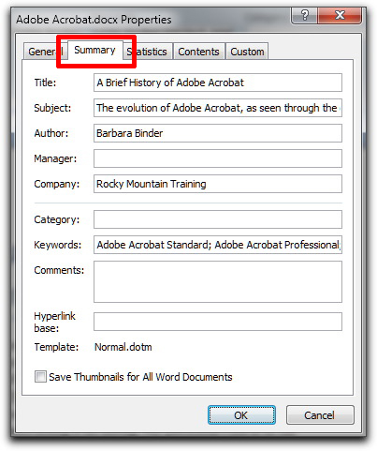
8. Multimedia Optimization | Guide
검색엔진의 크롤러는 이미지 등의 멀티미디어 파일로 부터 정보 수집이 어렵기 때문에 멀티미디어 파일 최적화 필요
멀티미디어 파일의 최적화를 통해 검색이 가능해지고, 사람과 챗GPT와 같은 AI도 이해할 수 있게 됨
# | Guide
1 | 이미지 파일, 동영상 파일, PDF 등 모든 멀티미디어 파일은 콘텐츠에 관한 정보를 설명하는 Meta 정보가 입력되야 함
2 | Title: 콘텐츠를 나타내는 키워드로 70자 이내
3 | Author: 브랜드명 / 예. 리만
4 | Subject: Meta Descrition과 유사한 개념, 콘텐츠에 대한 정보와 설명으로 160자 이내
5 | Image Alt Tag: 이미지에 대한 정보와 설명으로 150자 이내
6 | PDF 등의 경우 웹사이트의 내부링크 활용 권장

Slide 26
9. Keyword Strategy

Slide 27
9. Keyword Strategy | Guide
콘텐츠와 페이지에 대해 설명하는 단어와 문장으로 구성
타겟이 가장 많이 쓰는, 이해하는, 관심있는 키워드를 다양한 키워드 리서치 툴로 발굴하여 사용
# | Guide
1 | 타겟 상품과 서비스에서 많이 사용하는 키워드를 사용할 것
 | 일반 키워드와 브랜드 키워드는 별도로 진행
2 | 롱테일 키워드(3~4개 키워드 조합)를 사용
3 | 메인 키워드의 경우 유의미한 연관 검색어를 포함하여 구성 예. ICD + 클렌징+ 클렌징오일 + 파우더워시 + 인셀덤클렌징 + 이중세안
4 | 콘텐츠에 있는 핵심 키워드와 연관된 “LSI Keywords” 사용 * LSI(Latent Semantic Indexing) 키워드: 검색 엔진이 웹 페이지의 콘텐츠를 깊이 이해하는 데 사용하는데 관련된 키워드
5 | 키워드 툴을 사용하여 키워드 현황을 조사할 것
6 | 구글, 네이버에서 연관, 자동완성되는 키워드를 확인할 것
7 | 핵심 키워드의 검색량이 얼마나 발생하는지 모니터링하고 그에 따른 다양한 시나리오를 준비해야 함

Slide 28
9. Keyword Strategy | Summary
키워드는 검색엔진이 사이트를 인지하기 시작하는 중요한 단계
키워드 리스트를 만들 때 시장의 트렌드를 고려해야 하고, 콘텐츠는 키워드를 반영하여 제작
# | Guide
1 | 마케터 관점에서 키워드 리서치 (예. 광고채널, 기대효과, 예상타겟을 고려하여 키워드 리서치)
2 | 타겟 비즈니스와 산업에 관련된 연관 키워드를 사용할 수록 더 많은 유입 가능
3 | 경쟁자가 사용하지 않지만 콘텐츠와 관련도가 높은 키워드를 사용
4 | 검색 의도에 맞춘 특정 키워드를 많이 사용하여 콘텐츠를 제작
5 | 핵심 키워드는 Meta Title&Description, URL, Header Tag에 사용
6 | 전체 콘텐츠에서 핵심 키워드가 너무 자주 반복되지 않도록 조정 (전체 텍스트 비중에서 3% 이내)
7 | 반복적으로 특정 키워드를 사용하지 말 것 (검색엔진에 의해 스팸처리)

Slide 29




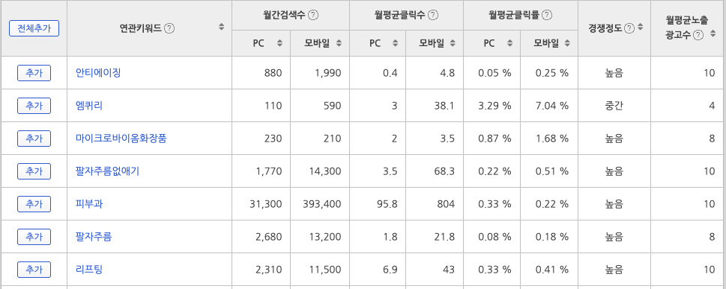




9. Keyword Strategy | How to
Keyword 발굴 및 적용을 위한 업무 안내
Seed Keyword 발굴
키워드 확장
중요 키워드 선별
최종 키워드 리스트
가장 기본, 검색엔진을 위한 기본인 키워드 정의
아이디어 회의 – 수작업을 통해 페이지별 Seed Keyword 정의
예. 골목치과
자사 사이트 분석
제품, 서비스, Meta Tags...
경쟁사 사이트 분석
관련 키워드 조사
온라인 툴
키워드별 검색량 및 유입량 확인
다양한 키워드 툴을 사용하여 LSI Keyword, 롱테일 키워드 발굴
대부분의 키워드 툴의 경우 Seed Keyword를 입력 시 자동으로 관련 키워드를 추천
각 서비스의 결과물을 취합하여 국내 시장에 적합한지 검토 (네이버, 구글 트렌드 활용)
아래 지표를 고려하여 키워드 리스트를 작성
검색수
경쟁정도
관련성
콘텐츠에 맞는 최종 키워드 생성
예. 브랜드 키워드
리만, botalab, icd, lifening
예. 뷰티, 선크림, 주름케어…

Slide 30
10. Page Authority

Slide 31
10. Page Authority | Guide
Page Authority (PA) 는 SEO 솔루션 업체인 Moz에서 제공하는 점수로써 각 페이지의 SEO 적합성을 나타냄
Page Authority 는 Moz의 비교 알고리즘으로 계산되어 1~100까지 점수화하여 확인 가능
# | Checklist
1 | 유사/동종 경쟁사와 비교 분석 필요
2 | 링크의 숫자, 도달 페이지, 보낸 도메인, 링크 문구에 대한 분석
3 | SEO 가치를 높이기 위한 방안 – 내부 링크를 생성 (예. 사이트 내에 관련 글 보기, 특정 단어에 직접 내부 링크 삽입)
4 | 연관도가 높은 외부 사이트로 부터 더 많은 링크를 받아야 함 (예. 보도자료 배포를 통한 링크, SNS를 통한 링크, 네이버 블로그 등을 통한 링크, 기타 도메인으로 부터의 링크)
5 | 이미지 최적화 가이드를 준수해야 함
6 | SNS 유입 활성화 유도
7 | 백링크 모니터링 & 전략 관리

Slide 32
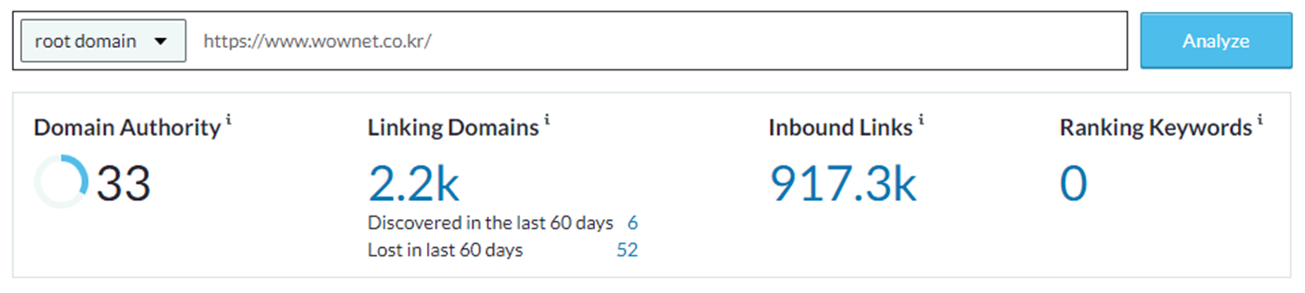
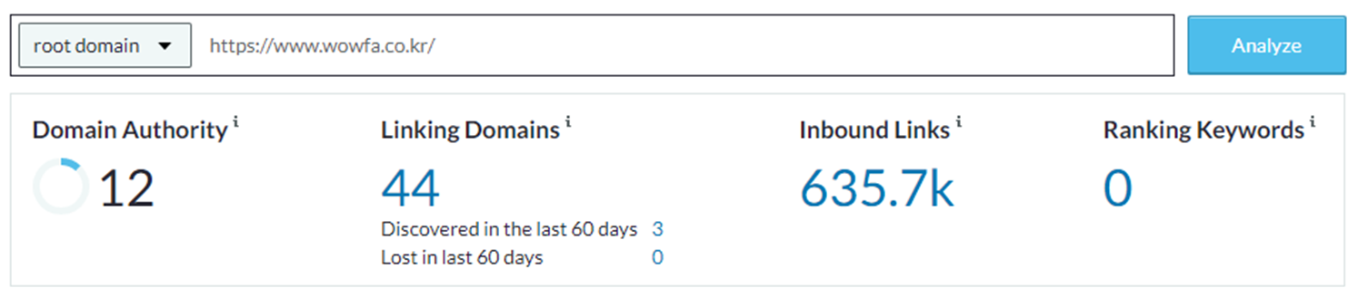
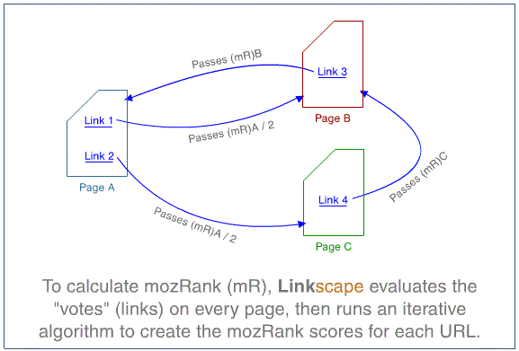
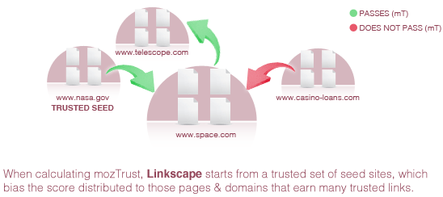
10. Page Authority | Backup – Page Authority
Page Authority는 링크갯수, MozRank, MozTrust scores 그 외 다양한 조건으로 계산 (+40 factors)
MozRank
MozTrust

Slide 33
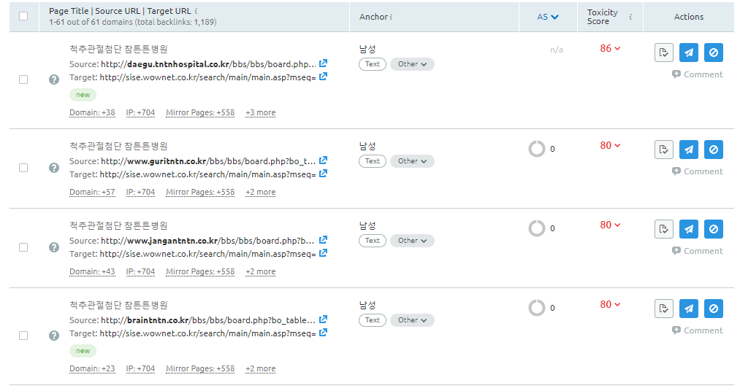
10. Page Authority | Example - SEMRush
Toxicity Score(스팸위험성)이 높은 경우, Anchor 텍스트가 부적절한 경우 구글 disavow 처리
관련성 없음으로 제외

Slide 34
11. Mobile Friendly

Slide 35
11. Mobile Friendly | Guide
모바일 사용량 증가에 따라 모바일 친화적인 환경을 제공하는 것이 중요함
모바일 친화적인 주요 사항에 대한 모니터링 필요
# | Checklist
1 | 호환되지 않는 플러그인 사용 금지 페이지에 Flash와 같이 모바일 브라우저에서 지원되지 않는 플러그인이 포함되지 않아야 하며, HTML5와 같은 범용적인 최신 웹 기술을 사용
2 | 표시 영역이 설정되지 않음 화면 크기에 맞게 페이지의 크기 및 배율을 조정하는 방법을 브라우저에 알리는 viewport 속성이 페이지에 정의되야 함
3 | 표시 영역이 '기기 폭'으로 설정되어 있지 않음 페이지에 fixed viewport 속성이 정의되어 있어 다른 화면 크기에 맞게 페이지를 조정할 수 없는 경우 반응형 디자인을 도입하고 표시 영역이 기기의 너비와 배율에 적절하게 일치하도록 설정해야 함
 | 콘텐츠 폭이 화면 폭보다 넓음 수평으로 스크롤해야 페이지의 글자와 이미지를 볼 수 있는 것은 페이지가 CSS 선언에서 절대값을 사용하거나 특정 브라우저 너비(예: 980픽셀)에서 최적의 상태로 표시되도록 설계된 이미지를 사용할 때 발생 수정하려면 페이지에서 CSS 요소에 관련된 너비 및 위치 값을 사용하고 이미지도 배율을 조정할 수 있어 함
 | 텍스트가 너무 작아 읽을 수 없음 페이지의 글꼴 크기가 너무 작아 알아보기 어렵기 때문에 모바일 방문자가 '손가락으로 확대'해야만 읽을 수 있는 경우, 웹페이지의 표시 영역을 지정한 후 글꼴 크기를 설정하여 표시 영역 내에서 적절하게 조정
4 | 클릭할 수 있는 요소가 서로 너무 가까움 버튼과 탐색 링크 등의 터치 요소가 서로 너무 가까이에 있어 모바일 사용자가 원하는 요소를 손가락으로 탭하려고 할 때 바로 옆에 있는 요소도 함께 탭하게 되는 경우를 수정하려면 버튼과 탐색 링크의 크기와 공간을 모바일 방문자에게 맞게 올바르게 지정해야 함

Slide 36
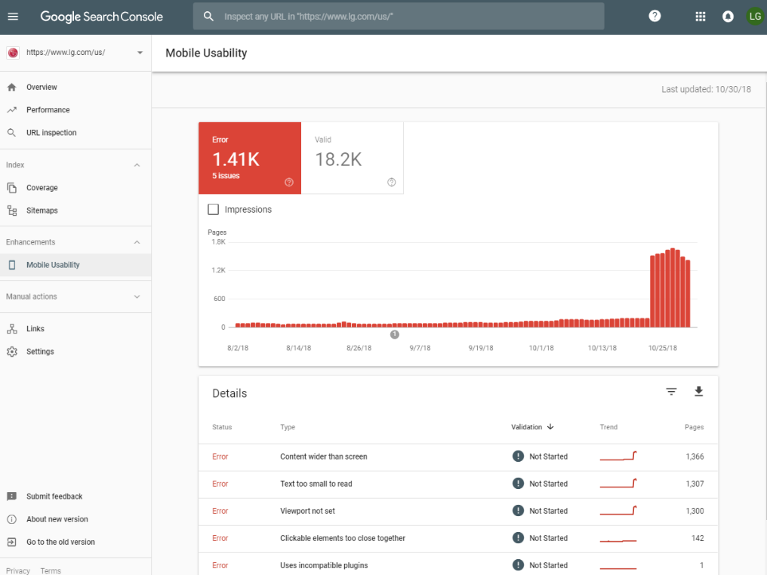
11. Mobile Friendly | How to
GSC에서 Mobile Usability 확인
Google Search Console 접속
좌측메뉴의 “Mobile Usability” 클릭
하단의 상세 내용 클릭
Check

Slide 37
12. PageSpeed

Slide 38
12. PageSpeed | Guide
페이지 로드에 걸리는 시간을 의미하며, 너무 느릴 경우 검색엔진으로 부터 부정적인 영향
최근 구글 검색 알고리즘 업데이트 내용 중 가장 중요한 요인으로 안내
# | Checklist
1 | 불필요한 Redirect 금지 example.com에서는 반응형 웹 디자인을 사용하여 리디렉션이 필요하지 않으며 빠르고 최적화된 상태입니다. example.com → m.example.com/home - 모바일 사용자가 여러 번 왕복해야 하는 불편함이 있습니다. example.com → www.example.com → m.example.com - 모바일 환경이 매우 느립니다.
2 | 압축 사용 웹 서버에서 gzip 압축 지원을 사용 설정하고 테스트하세요. HTML5 Boilerplate 프로젝트에는 가장 많이 사용되는 모든 서버용 샘플 구성 파일과 각 구성 플래그 및 설정에 관한 자세한 설명이 포함되어 있습니다. 목록에서 원하는 서버를 찾고 gzip 섹션을 찾은 다음 사용하는 서버가 권장 설정과 같이 구성되어 있는지 확인하세요. 또는 웹 서버에 관한 문서에서 다음과 같이 압축을 사용하는 방법을 참조하세요. Apache: mod_deflate 사용 (http://httpd.apache.org/docs/current/mod/mod_deflate.html) Nginx: ngx_http_gzip_module 사용 (http://nginx.org/en/docs/http/ngx_http_gzip_module.html) IIS: HTTP 압축 구성 (https://docs.microsoft.com/en-us/previous-versions/windows/it-pro/windows-server-2008-R2-and-2008/cc771003(v=ws.10)?redirectedfrom=MSDN)
3 | 서버 응답 시간 개선 1단계. 기존 성능과 데이터를 수집 및 검사합니다. 2단계. 상위 성능 병목 현상을 식별 및 해결합니다. 3단계. 향후 있을 수 있는 성능 퇴행을 모니터링 및 경고합니다.
Reference: https://developers.google.com/web/fundamentals/performance/critical-rendering-path/page-speed-rules-and-recommendations

Slide 39
12. PageSpeed | Guide
# | Checklist
4 | 브라우저 캐싱 활용 서버에서 응답을 반환할 때 Cache-Control 및 ETag 헤더를 제공해야 합니다. Cache-Control 헤더는 브라우저 및 기타 중간 캐시에서 개별 응답을 캐시할 수 있는 방법과 기간을 정의합니다. (https://web.dev/http-cache/#cache-control) ETag 헤더에서는 리소스가 마지막으로 요청된 후 변경되었는지 확인하기 위해 브라우저에서 자동으로 보내는 재확인 토큰을 제공합니다. (https://web.dev/http-cache/#validating-cached-responses-with-etags) 기타 참고 최적의 Cache-Control 정책 정의 (https://web.dev/http-cache/#defining-optimal-cache-control-policy) 캐시된 응답 무효화 및 업데이트 (https://web.dev/http-cache/#invalidating-and-updating-cached-responses) 캐싱 검사 목록 (https://web.dev/http-cache/#caching-checklist)
5 | 리소스(HTML, CSS, 자바스크립트) 압축 코드 주석 및 형식 지정, 사용되지 않는 코드 삭제, 더 짧은 변수와 함수 이름 사용하기 등의 과정이 있습니다. HTML 압축: HTMLMinifier (https://github.com/kangax/html-minifier) CSS 압축: CSSNano(https://github.com/cssnano/cssnano) , csso(https://github.com/css/csso) 자바스크립트 압축: UglifyJS(https://github.com/mishoo/UglifyJS) , Closure Compiler (https://developers.google.com/closure/compiler)
6 | 이미지 최적화 인코딩되는 데이터의 유형, 이미지 형식 기능, 화질 설정, 해상도 등을 꼼꼼히 분석해야 합니다. 원본이 애니메이션이 아니거나 크기가 작지 않은(몇백 바이트 이하) 경우 항상 GIF를 PNG로 전환하세요. GIF와 PNG 모두에서 픽셀이 모두 불투명인 경우 알파 채널을 삭제하세요. convert 바이너리 도구(https://www.imagemagick.org/script/convert.php)를 사용하여 GIF, PNG, JPEG를 최적화하세요.

Slide 40
12. PageSpeed | Guide
# | Checklist
7 | CSS 전송 최적화 CSS 파일이 크면 스크롤 없이 볼 수 있는 콘텐츠의 렌더링에 필요한 CSS를 확인하여 삽입한 다음 스크롤 없이 볼 수 있는 콘텐츠의 로드가 완료될 때까지 나머지 스타일의 로드를 지연시켜야 합니다.
8 | 표시되는 콘텐츠의 우선 순위 지정 페이지 로드 속도를 높이려면 페이지에서 스크롤 없이 볼 수 있는 콘텐츠를 렌더링하는 데 필요한 데이터(HTML 마크업, 이미지, CSS, 자바스크립트)의 크기를 제한하세요. 스크롤 없이 볼 수 있는 중요한 콘텐츠를 먼저 로드하도록 HTML 구성 HTML에서 제3자 위젯을 로드한 후 주요 콘텐츠를 로드하는 경우 주요 콘텐츠를 먼저 로드하도록 순서를 변경합니다. 사이트에서 탐색 사이드바와 자료가 포함된 2열 디자인을 사용하는데 HTML에서 사이드바를 내용보다 먼저 로드하는 경우 내용을 먼저 로드하도록 변경합니다. 리소스에서 사용하는 데이터의 양 축소 리소스 축소: 불필요한 공백과 주석을 삭제하면 HTML, CSS, 자바스크립트를 축소. 리소스의 변수 이름을 변경하는 도구를 사용하여 세부적으로 최적화할 수 있습니다. 가능하면 이미지 대신 CSS 사용 압축 사용
9 | 렌더링 차단 자바스크립트 삭제 차단 자바스크립트의, 특히 실행하기 전에 가져와야 하는 외부 스크립트의 사용을 피하고 최소화해야 합니다. 외부 스크립트의 크기가 작은 경우 콘텐츠를 직접 HTML 문서에 삽입하여 네트워크 요청 지연을 방지합니다. 자바스크립트에서 파서를 차단하지 않도록 하려면 외부 스크립트에 HTML async 속성을 사용하는 것이 좋습니다. 자바스크립트 로드 지연으로 리소스 경합을 줄이고 성능을 개선할 수 있습니다.

Slide 41
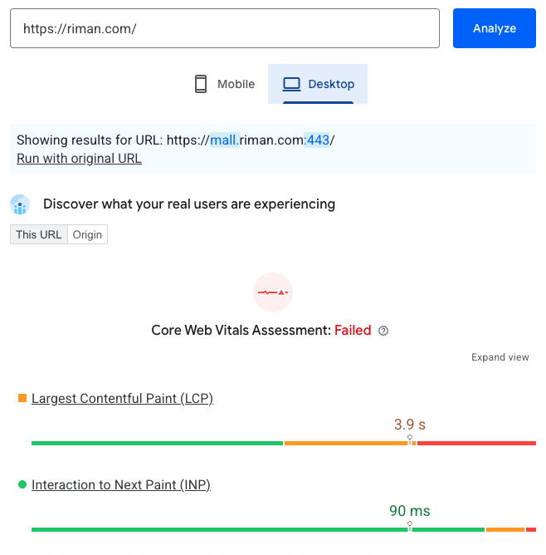
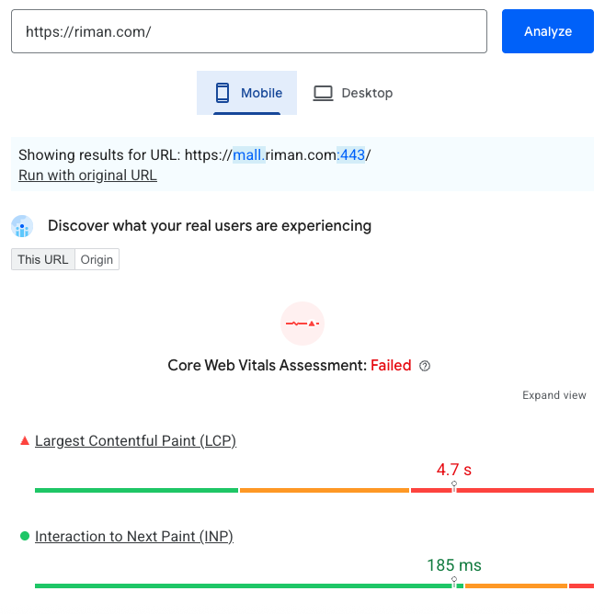
12. PageSpeed | Status – PAGESPEED Status
SEO 에서 최근 가장 중요한 요소인 PAGESPEED 테스트 화면 (wownet)
Desktop
Mobile
Tools: https://developers.google.com/speed & https://developers.google.com/speed/pagespeed/insights & http://testmysite.thinkwithgoogle.com/

Slide 42
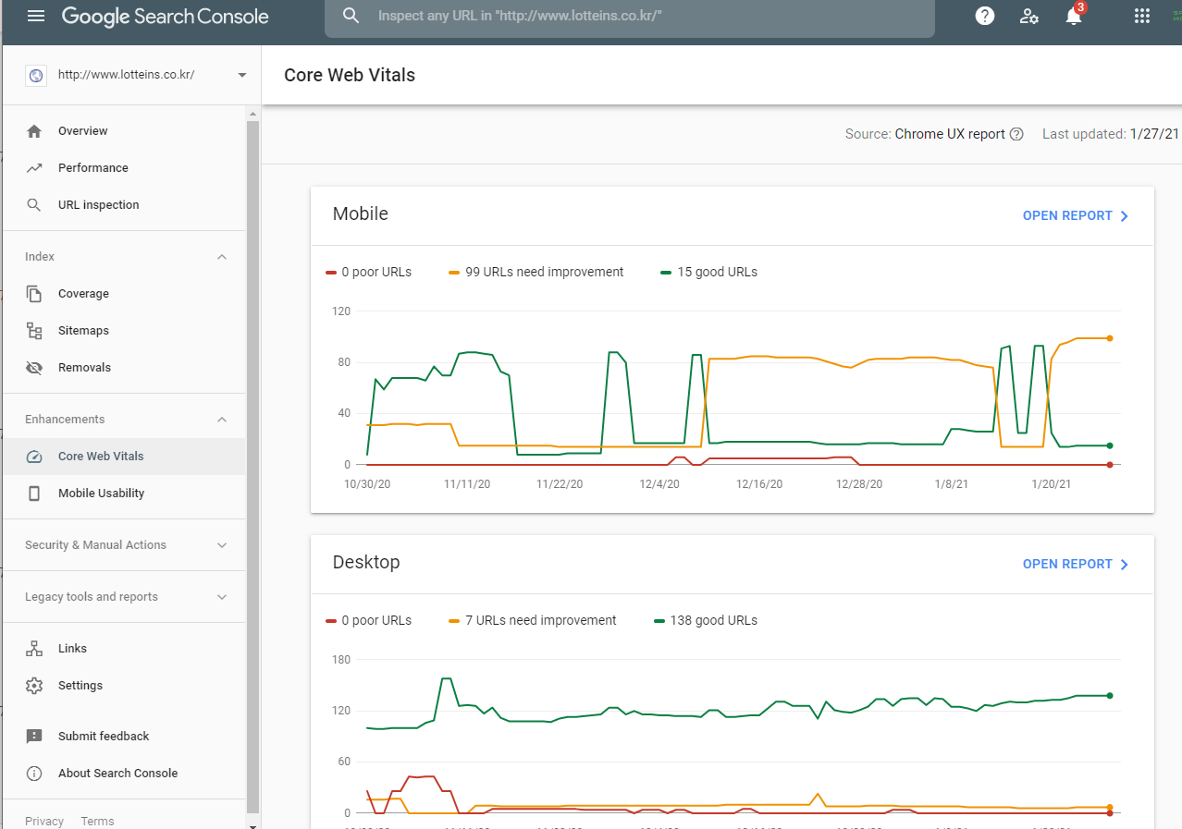
12. PageSpeed | How to
GSC에서 Core Web Vitals 확인
Google Search Console 접속
좌측메뉴의 “Core Web Vitals” 클릭
“OPEN REPORT” 로 상세 확인

Slide 43
13. Structured Data

Slide 44
13. Structured Data | Guide
Structured data 는 더 나은 정보 전달을 위한 표준화된 형식으로 네이버와 구글 등에서 사용
구조화된 데이터 정보 등 검색엔진과 chatGPT와 같은 LLM이 명확하게 이해할 수 있는 정보를 제공
# | Checklist
1 | 사용하기 위한 포맷 JSON-LD (추천) - 페이지 헤드 또는 본문의 <script> 태그 내에 삽입되는 자바스크립트 표기 형태 Microdata – Open community HTML 형태 (대개 페이지 본문에 사용되지만 헤드에 사용하기도 함) RDFa - 콘텐츠에 해당하는 HTML 태그 속성을 도입하여 연결된 데이터를 지원하는 HTML5 확장 형태. (HTML 페이지의 헤드와 본문 섹션 모두에 사용)
2 | 풍성한 검색 결과 화면을 보여주기 위해 목적에 맞는 마크업을 해야 함: 예. Breadcrumb, Corporate Contact, Carousel, Logo, Sitelink Searchbox, Product, Review ...
3 | 마크업을 할 경우 콘텐츠 정보에 대한 필수 내용이 기재되야 함 예를 들어 Breadcrumb, Carousel 등 각각의 형태말다 필수와 옵션값이 존재
4 | 자바스크립트로 구현 하는 방법 (https://developers.google.com/search/docs/guides/generate-structured-data-with-javascript#use-google-tag-manager) Google 태그 관리자 맞춤 자바스크립트
5 | 테스트 도구We can use the below tool for structured data testing Google's Structured Data Markup Helper: 다양한 사례에 따라 코드를 만드는 과정 확인 Structured Data Testing Tool – Google: 마크업이 정확하게 되었는지 구글 테스트 Codelabs: 구글에서 제공하는 마크업 만들기 Schema.org: 공식 사이트를 통해 최신 정보, FAQ, 가이드 등을 확인

Slide 45
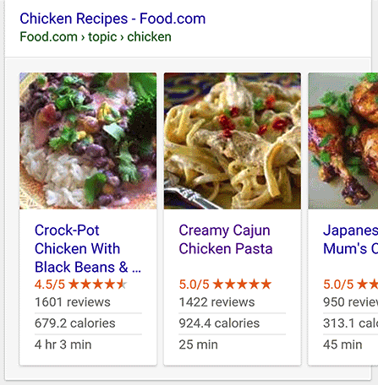
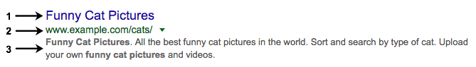
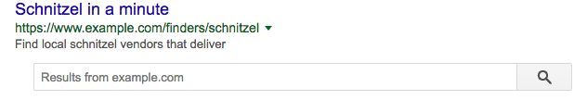
13. Structured Data | Example
일반 vs 향상 vs 리치
리치
일반
기본적인 검색 결과 형태
(1. 제목, 2. URL, 3. 내용)
향상
구조화된 데이터를 이용하여 브레드크럼, 사이트 내 검색 등 구현
구조화된 데이터와 시각적인 요소가 결합되어 노출

Slide 46
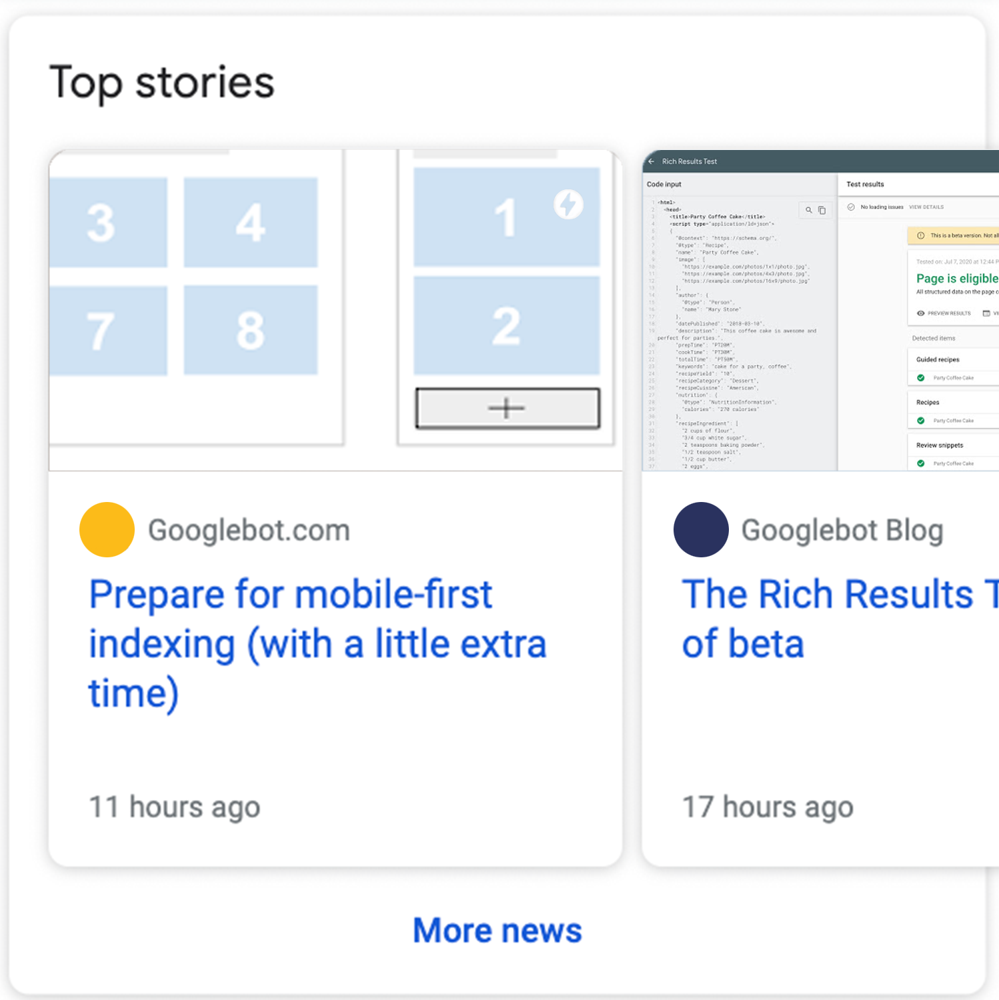
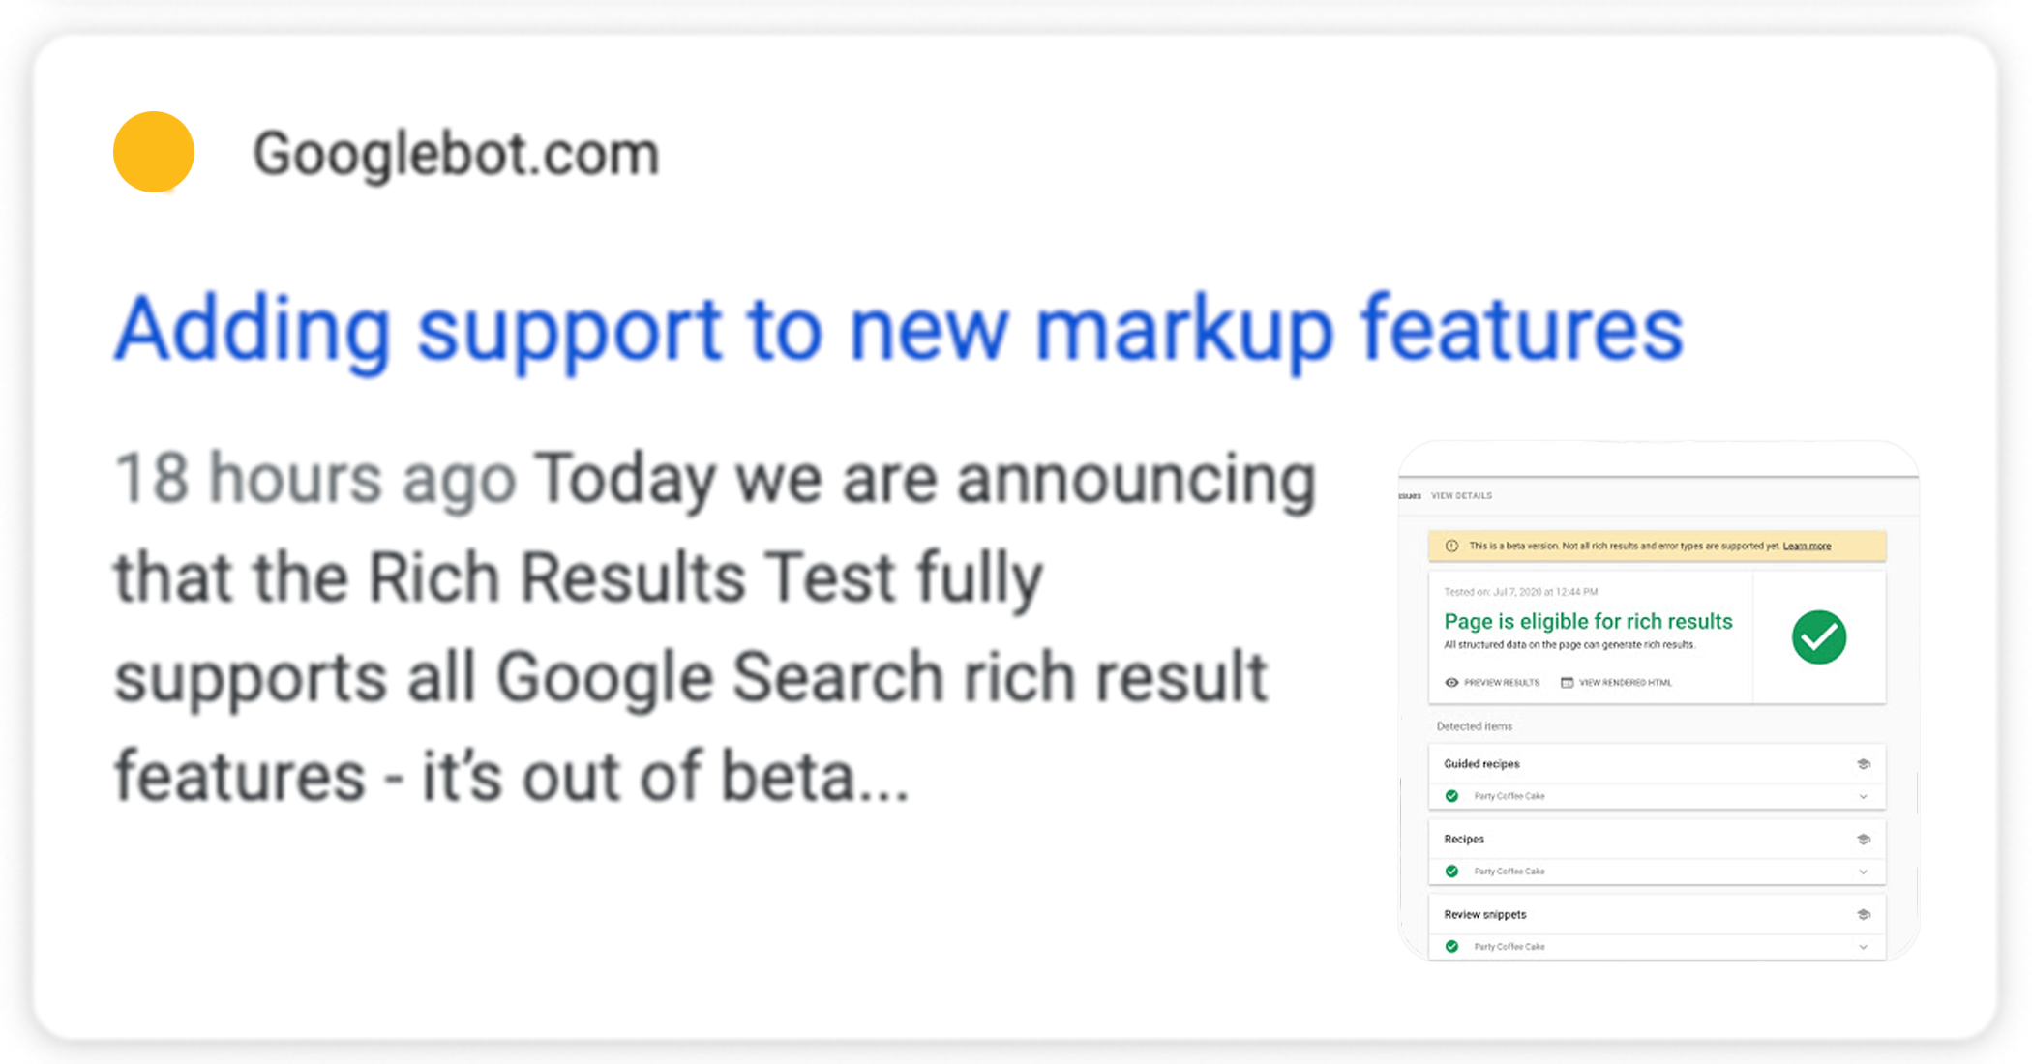
13. Structured Data | Example
콘텐츠 유형 - 기사
Tools: https://developers.google.com/search/docs/data-types/article

Slide 47
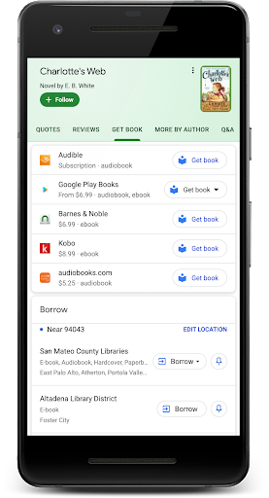
13. Structured Data | Example
콘텐츠 유형 - 책
Tools: https://developers.google.com/search/docs/data-types/book

Slide 48
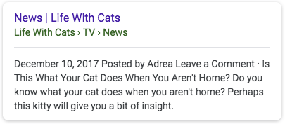
13. Structured Data | Example
콘텐츠 유형 - Breadcrumb
Tools: https://developers.google.com/search/docs/data-types/breadcrumb

Slide 49
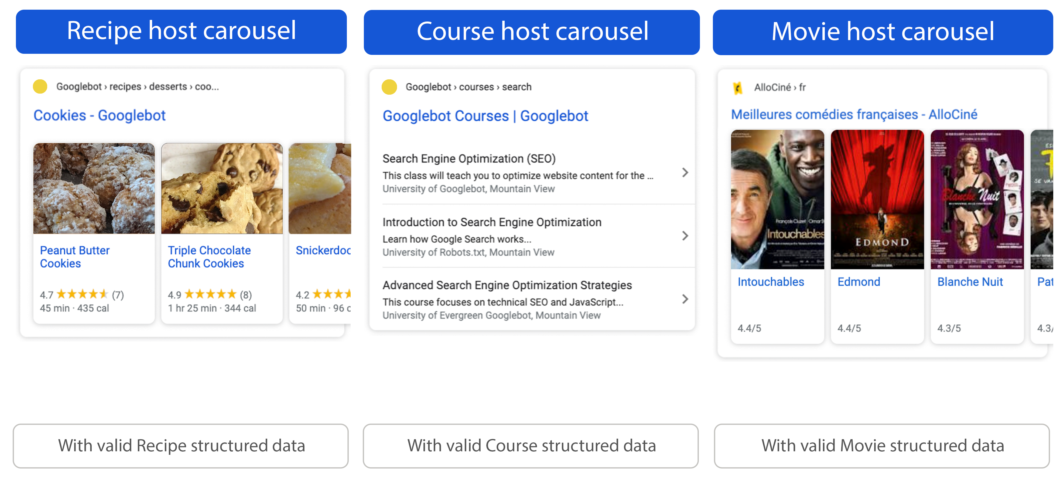
13. Structured Data | Example
콘텐츠 유형 - Carousel
Tools: https://developers.google.com/search/docs/data-types/carousel

Slide 50
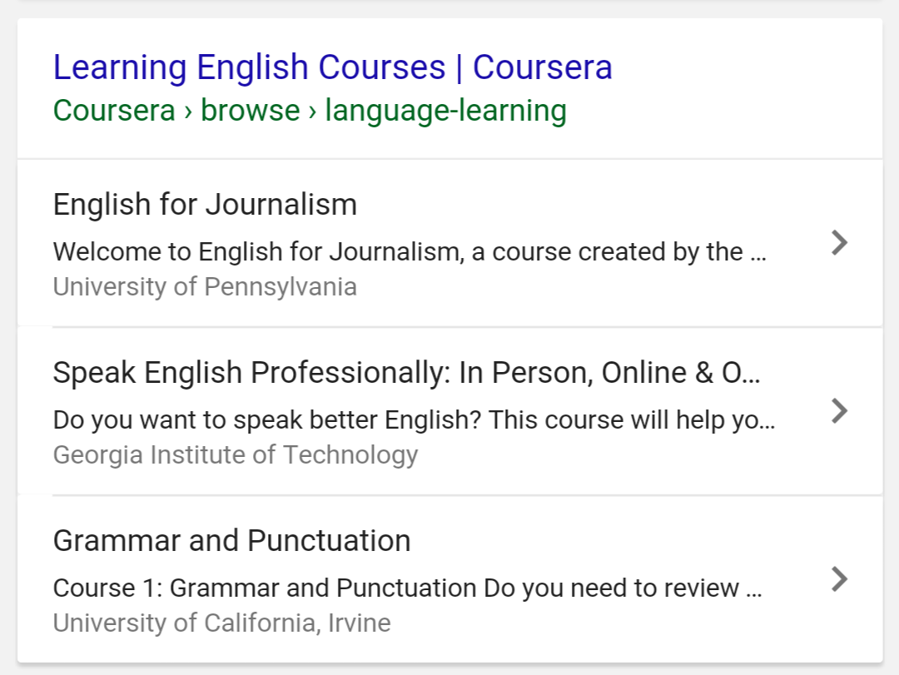
13. Structured Data | Example
콘텐츠 유형 - 교육코스
Tools: https://developers.google.com/search/docs/data-types/course

Slide 51
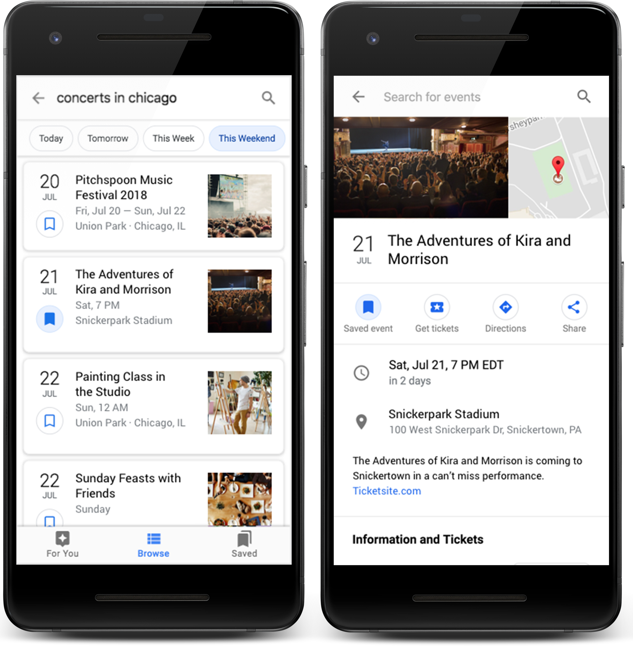
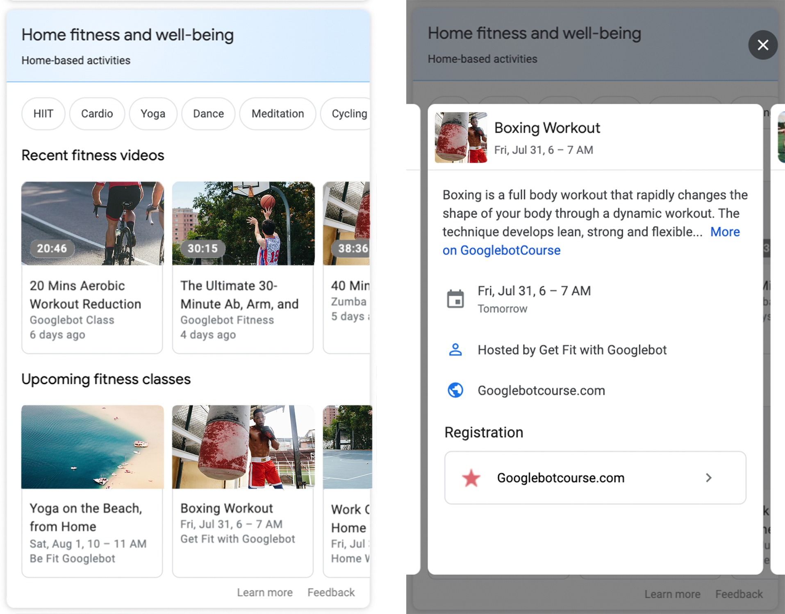
13. Structured Data | Example
콘텐츠 유형 - 이벤트
Tools: https://developers.google.com/search/docs/data-types/event

Slide 52
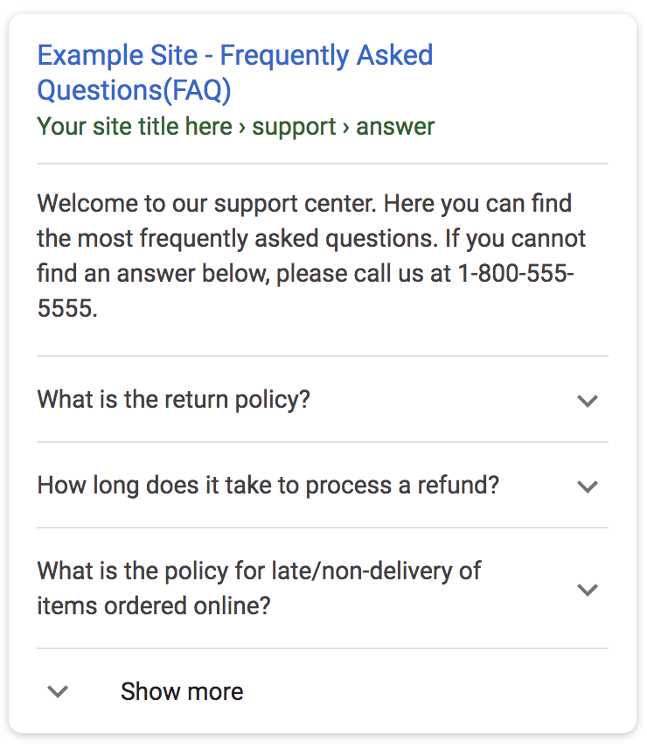
13. Structured Data | Example
콘텐츠 유형 - FAQ
Tools: https://developers.google.com/search/docs/data-types/faqpage

Slide 53
13. Structured Data | Example
콘텐츠 유형 - 재택활동
Tools: https://developers.google.com/search/docs/data-types/home-activities

Slide 54
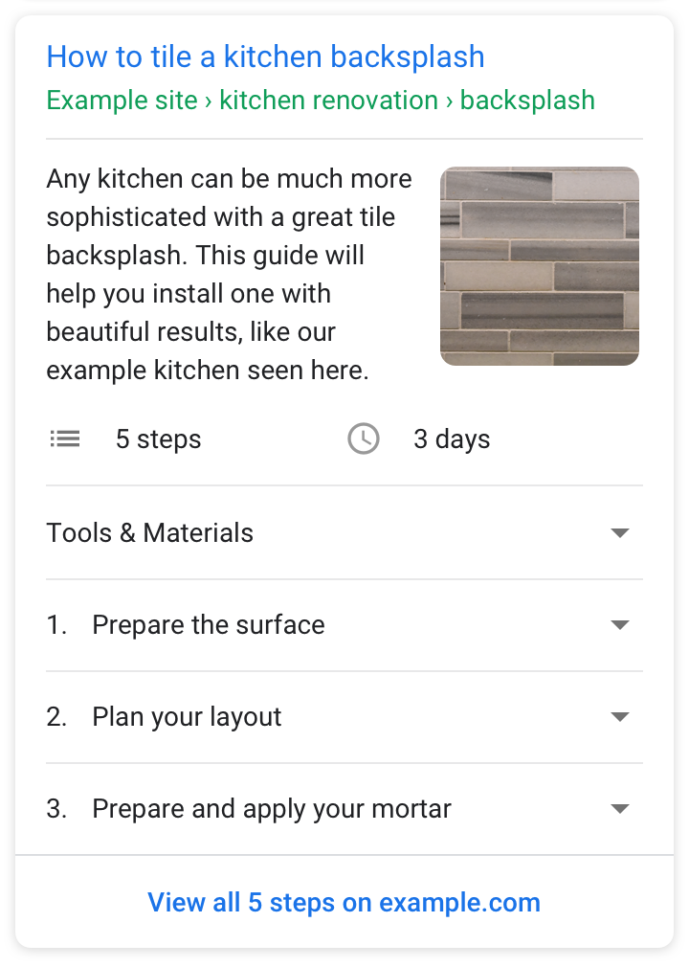
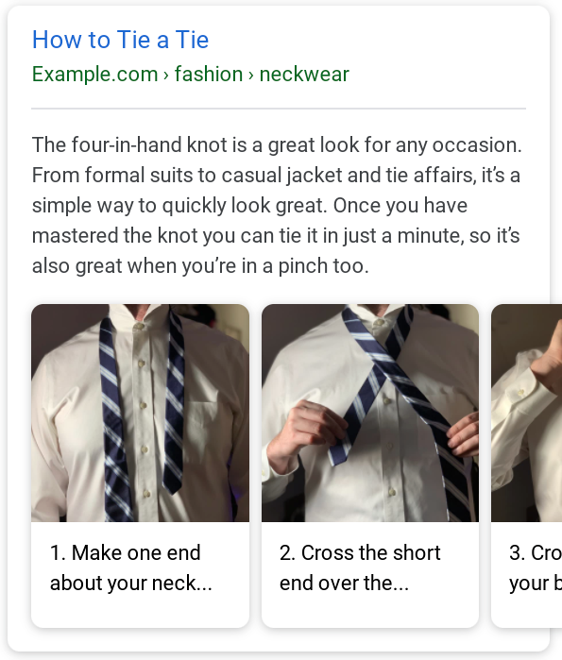
13. Structured Data | Example
콘텐츠 유형 - 방법
Tools: https://developers.google.com/search/docs/data-types/how-to

Slide 55
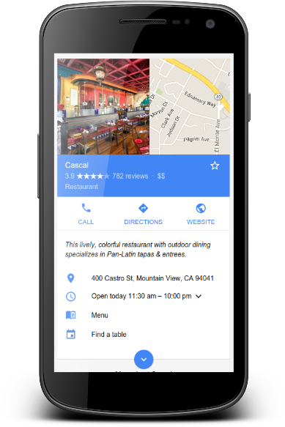
13. Structured Data | Example
콘텐츠 유형 – 지역 비즈니스
Tools: https://developers.google.com/search/docs/data-types/local-business

Slide 56
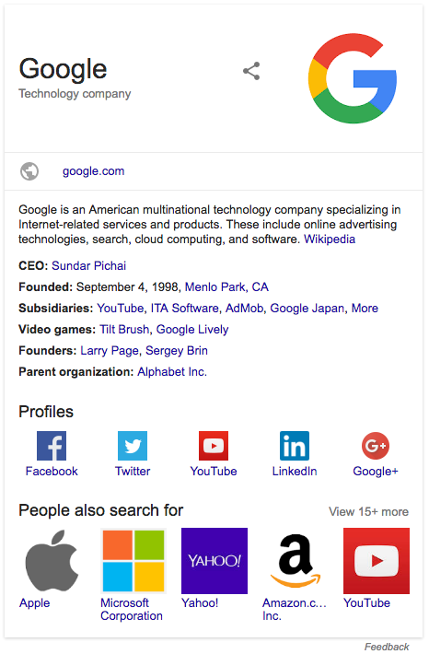
13. Structured Data | Example
콘텐츠 유형 – 로고
Tools: https://developers.google.com/search/docs/data-types/logo

Slide 57
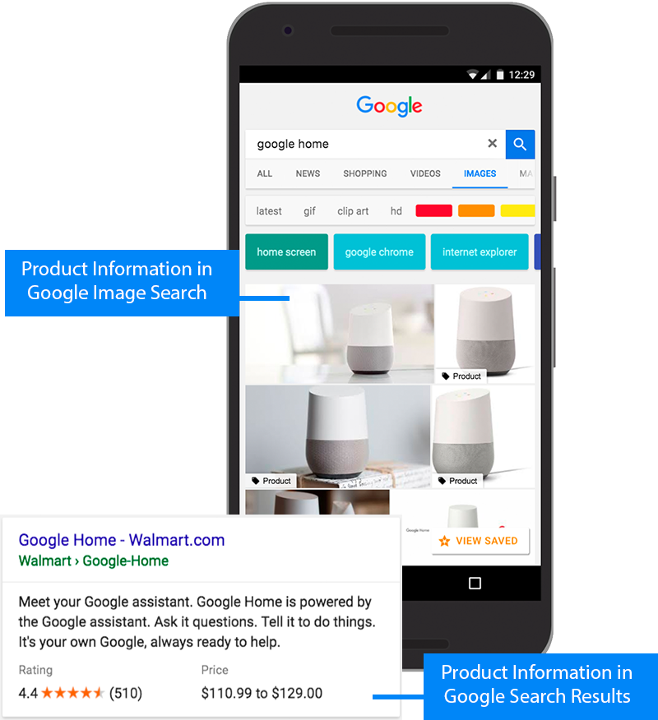
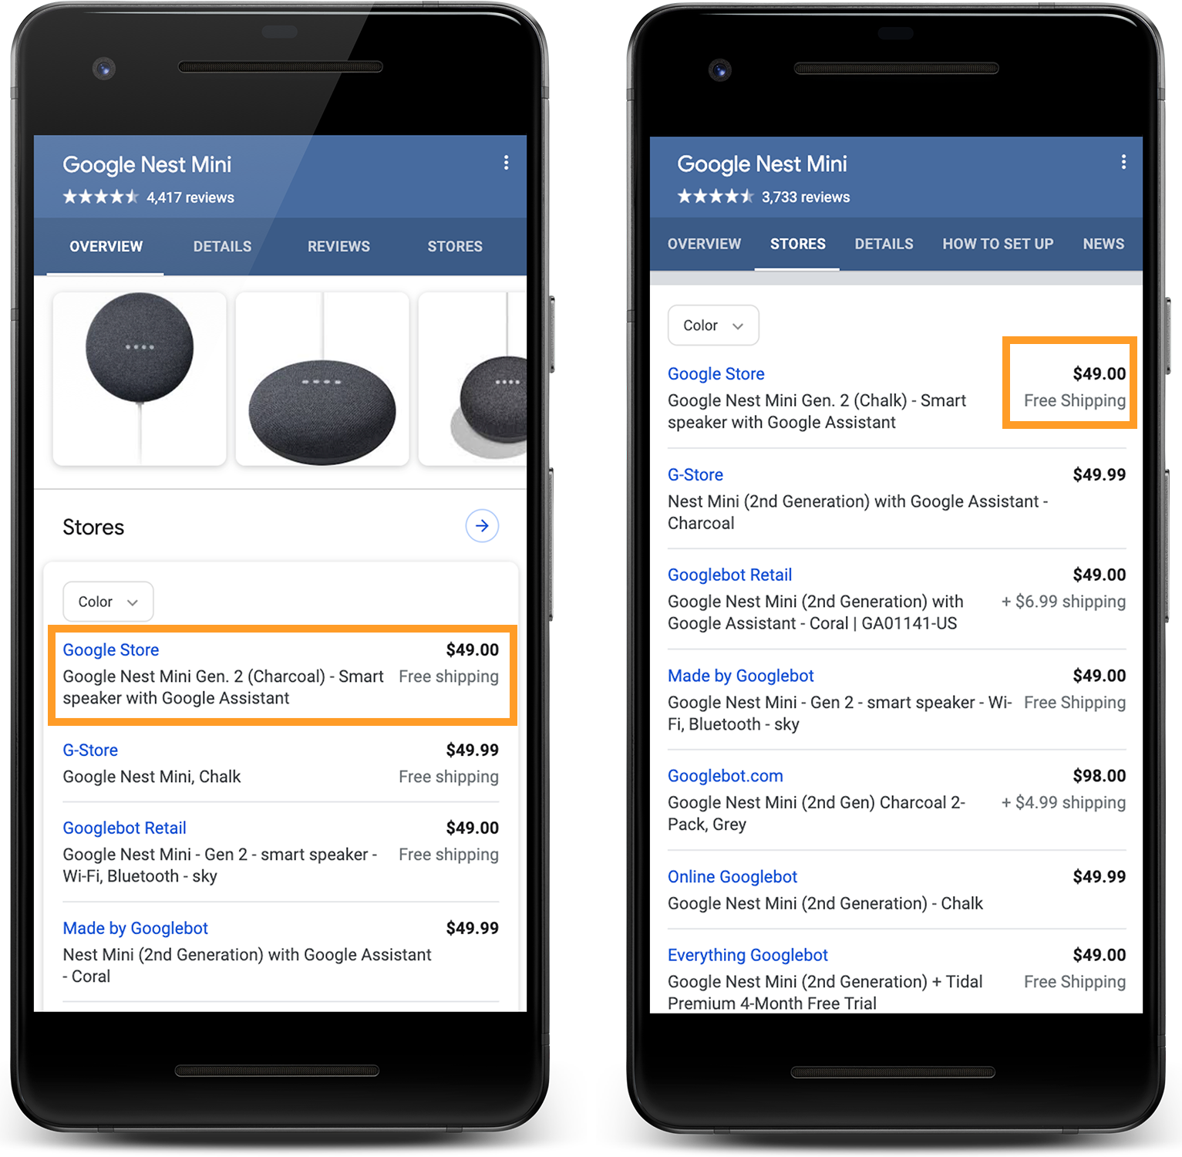
13. Structured Data | Example
콘텐츠 유형 – 상품
Tools: https://developers.google.com/search/docs/data-types/product

Slide 58
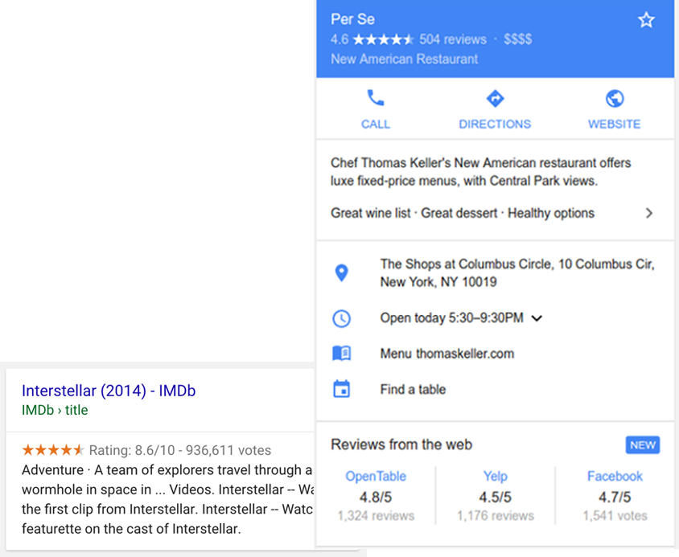
13. Structured Data | Example
콘텐츠 유형 – 리뷰
Tools: https://developers.google.com/search/docs/data-types/review-snippet

Slide 59
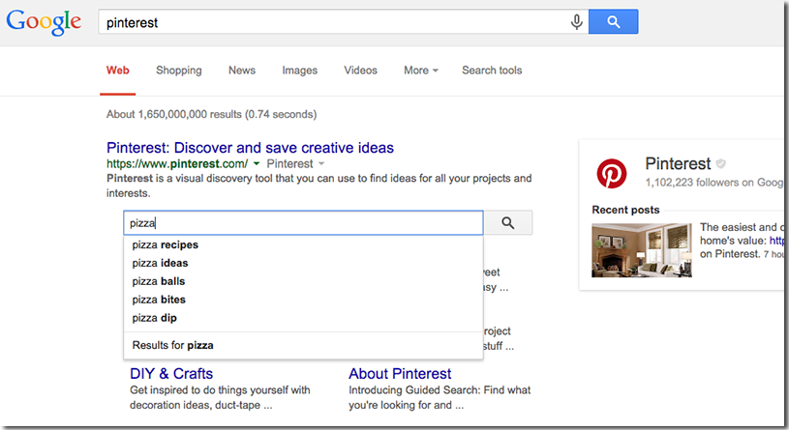
13. Structured Data | Example
콘텐츠 유형 – 사이트링크 검색
Tools: https://developers.google.com/search/docs/data-types/sitelinks-searchbox

Slide 60
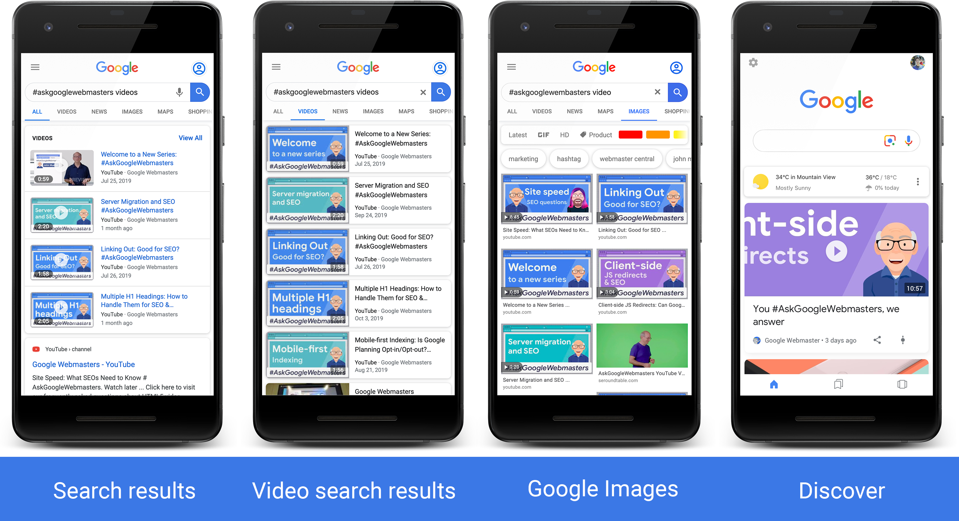
13. Structured Data | Example
콘텐츠 유형 – Video
Tools: https://developers.google.com/search/docs/data-types/video

Slide 61
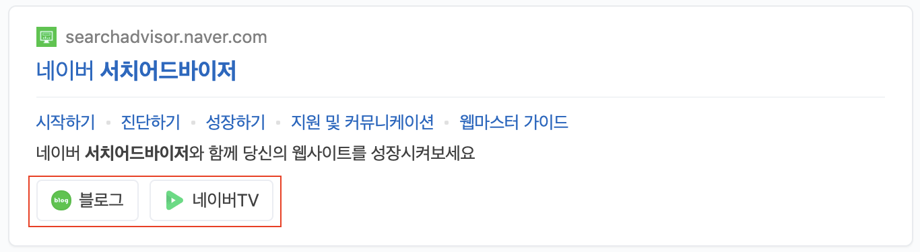
13. Structured Data | Example
콘텐츠 유형 – Naver 연관채널
Tools: https://searchadvisor.naver.com/guide/structured-data-channel

Slide 62
14. hreflang

Slide 63
14. hreflang | Guide
검색 엔진과 브라우저가 해당 페이지의 언어를 인식할 수 있도록 지원하는 방법
웹사이트 소스에서 상단의 HTML 태그에 언어 속성 정의
Localization Overview
Guidelines
검색 엔진은 지역화된 검색을 위해 아래 유형의 태깅에 따름
HTML 'Hreflang' 속성은 웹페이지 또는 웹페이지의 일부분의 언어를 선언하는 데 사용
'hreflang' 태그의 속성 값은 언어(표준: ISO 639-1)와 국가(표준: ISO 3166-1) 코드를 포함
모든 국가에 대해 웹페이지의 hreflang 설정은 일관되어야 함
자연 검색 엔진에 현지 언어 페이지를 표시하기 위해 세 가지 방법 중 하나를 선택
[Code Snippet]
<html lang=“en-GB” itemscope itemtype=“http://schema.org/WebPage”>
...
<meta http-equiv=“Content-Language” content=“en-GB”>
...
<link rel="alternate" href="http://www.samsung.com/global/galaxy/galaxy-s7/" hreflang="x-default">
Recommend lang code-country code (e.g. en-GB)
Use only the language code for sites commonly used by many countries
hreflang=“x-default” means that the target page can change its language
1 | HTML Link Element | html <head> 섹션에 현지 언어 페이지를 가리키는 링크 요소를 추가하세요 Code Snippet: <link rel="alternate„ hreflang="es“ href="http://www.samsung.com/es/" />
2 | HTTP Header | 페이지가 비-HTML 파일(PDF와 같은)인 경우, HTTP 헤더에 언어를 표시해야 합니다 Code Snippet: Link: <http://www.samsung.com/es/>; rel="alternate"; hreflang="es"
3 | Sitemap | 마크업을 사용하는 대신, Sitemap.xml에 언어 버전 정보를 제출할 수 있습니다

Slide 64
14. hreflang | Guide
어떤 방식으로 할지 미정
해당 특정 페이지의 언어를 검색 엔진이 인식할 수 있도록 지원
어떤 현지 페이지를 표시할지에 대한 추가 정보를 검색 엔진에 제공하기 위한 두 가지 구현 방법 안내
- HTML Code: hreflang 태그는 HTML 문서의 <head> 섹션 내에 구현 - XML Sitemap: 페이지는 <loc> XML 태그를 사용하여 해당 현지 XML Sitemap에 포함되며, 대체 버전들을 나열
No. | Guideline Overview
1 | 검색 엔진은 지역화된 검색을 위해 이러한 유형의 태깅에 의존합니다
2 | HTML 'Hreflang' 속성은 웹페이지 또는 웹페이지의 일부분의 언어를 선언하는 데 사용
3 | 'hreflang' 태그의 속성 값은 언어(표준: ISO 639-1)와 국가(표준: ISO 3166-1) 코드 사용
4 | 모든 국가에 대해 웹페이지의 hreflang 설정은 일관되어야 함
5 | x-default hreflang 속성 값은 해당 페이지가 특정 언어나 지역을 대상으로 하지 않으며, 다른 페이지가 더 적합하지 않을 때 사용되는 기본 페이지임을 검색 엔진에 알림 각 국가별 페이지뿐만 아니라 기본 페이지가 필요한 경우 x-default를 사용 (예: http://www.samsung.com/global/galaxy/galaxy-s7/) 저작 단계에서 x-default 사용 여부를 선택할 수 있도록 활성화되어야 함

Slide 65
14. hreflang | Example
Sitemap.xml
<?xml version="1.0" encoding="UTF-8"?>
<urlset
xmlns="http://www.sitemaps.org/schemas/sitemap/0.9"
xmlns:xhtml="http://www.w3.org/1999/xhtml">
<url>
<loc>https://kr.riman.com/</loc>
<xhtml:link rel="alternate" hreflang="ko-KR" href="https://kr.riman.com/"/>
<xhtml:link rel="alternate" hreflang="zh-Hant-TW" href="https://mall.riman.tw/"/>
<xhtml:link rel="alternate" hreflang="zh-Hant-HK" href="https://mall.riman.com/rmnsocial/home?-hk"/>
<xhtml:link rel="alternate" hreflang="en-US" href="https://mall.riman.com/rmnsocial/home?-usa"/>
<xhtml:link rel="alternate" hreflang="x-default" href="https://mall.riman.com/rmnsocial/home?-usa"/>
</url>
</urlset>

Slide 66
14. hreflang | Example
In Head
<head>
...
<link rel="alternate" hreflang="ko-KR" href="https://kr.riman.com/" />
<link rel="alternate" hreflang="zh-Hant-TW" href="https://mall.riman.tw/" />
<link rel="alternate" hreflang="zh-Hant-HK" href="https://mall.riman.com/rmnsocial/home?-hk" />
<link rel="alternate" hreflang="en-US" href="https://mall.riman.com/rmnsocial/home?-usa" />
<link rel="alternate" hreflang="x-default" href="https://mall.riman.com/rmnsocial/home?-usa" />
...
</head>

Slide 67
15. Naver SEO

Slide 68
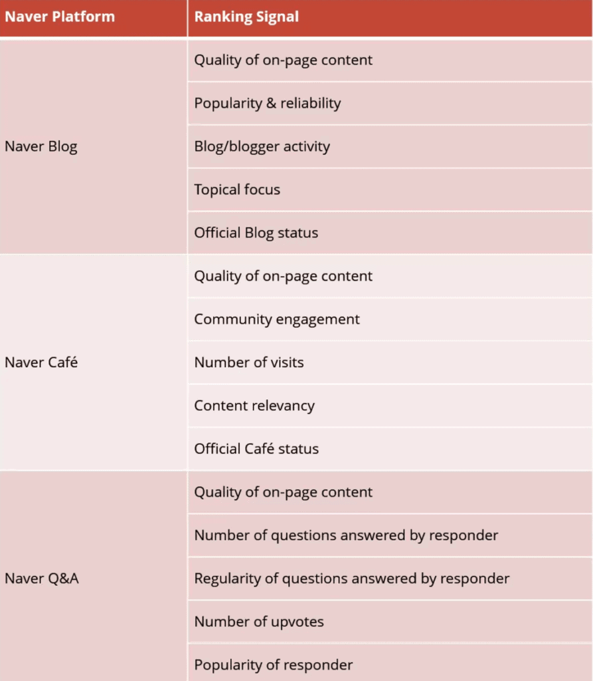
14. Naver SEO | Guide
네이버 애널리틱스, 네이버 서치어드바이저를 사용해야 함
네이버 블로그, 카페의 경우 네이버 상위 노출을 위한 전략적인 운영 필요
# | Guide
1 | Naver Analytics, Naver Search Advisor 사용
2 | Naver Blog, Café 운영 시 참고사항
3 | 마크업을 통해 자사 연관 채널에 대해 표기 참고. 연관 채널 마크업 (https://searchadvisor.naver.com/guide/structured-data-channel)
4 | 네이버의 알고리즘에 대한 이해 참고. 네이버 알고리즘 C-Rank, P-Rank, DIA Algorthm (https://www.lalalaworld.com/seo-for-south-korea-aka-2021-naver-seo-guide/)

Slide 69
16. Youtube SEO

Slide 70
15. Youtube SEO | Guide
웹 사이트와 마찬가지로 Meta Tag 최적화 필요
상위 노출을 위한 운영 전략 안내
# | Guide
1 | 키워드 조사를 통해 Meta Tag (제목, 설명) 최적화 참고. SEMRush, 구글 키워드 플래너, 네이버 광고 등 기본 키워드 툴 외에 유튜브에 최적화된 vidIQ(www.vidiq.com) 활용 추천 비디오 제목: 가능한 한 제목의 시작 부분에 키워드를 배치합니다. 동영상 설명: 설명은 주 H2와 같습니다. 제목에서했던 것처럼 키워드를 가능한 한 시작 부분에 가깝게 배치합니다. 비디오 태그: 왼쪽 메뉴에서 “비디오”를 선택하고 태그를 추가 할 비디오를 선택합니다. 키워드에 초점을 맞춘 태그를 추가합니다.
2 | 비디오의 구성 인트로에서 콘텐츠에 대한 설명 긴 인트로 금지 단계별로 정보를 구성 (예. 주식투자 대박나기 다음 단계는..., 여러분이 잘 못 알고 있는 것은...과 같이 이탈을 방지하고 시청을 유도하기 위한 구성)
3 | 댓글 및 구독 독려 클로징 멘트에서 소통을 유도: 예. 이번 영상으로 수익 난 분들의 인증을 댓글로 달아주세요~ 기분 좋은 클로징: 댓글 작성의 결정은 영상 끝 부분이니 영상 말미에 적극적인 호응 유도 영상 내에 구독 버튼 추가
4 | 시각화 채널페이지, 썸네일 시각화를 통해 아이덴티티 전달과 클릭 유도
5 | 유튜브 추천 영상 노출을 위한 방안: 라이브 방송 진행 & 지속적인 신규 비디오 업로드

Slide 71
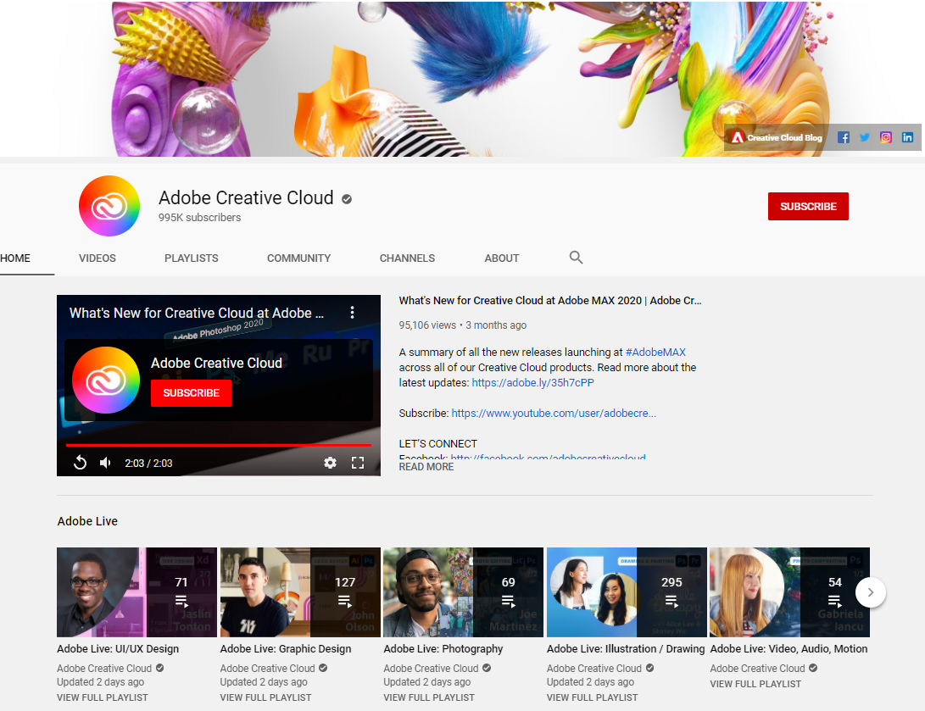
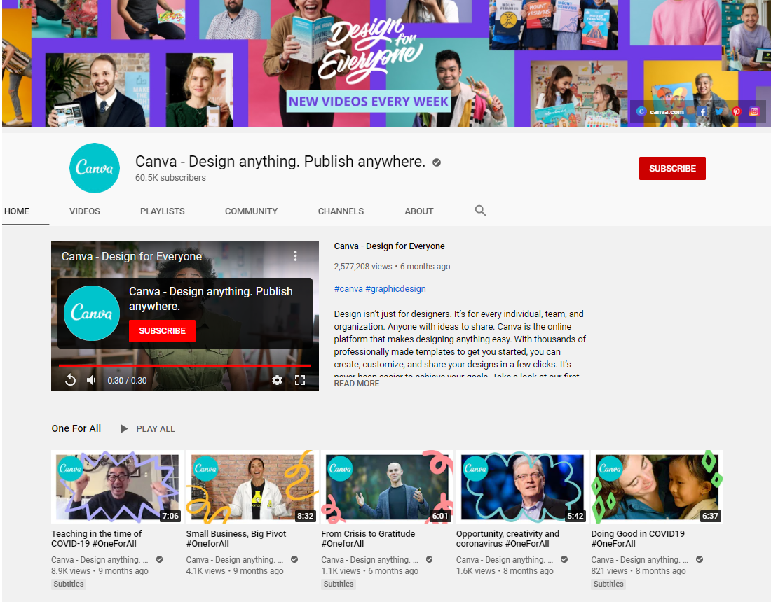
15. Youtube SEO | Example
시각화 및 재생목록 관리 예시

Slide 72
17. 웹마스터 툴

Slide 73
17. 웹마스터 툴 | Guide
네이버, 구글, 다음 각각의 웹마스터 툴 사용 필요
운영 관리 항목 안내
# | Guide
1 | NSA (Naver Search Advisor, 네이버 웹마스터 툴) 업무 SEO 현황 모니터링: 최적화 기술 현황, 수집 현황, 노출&클릭 검증: robots.txt 및 개별 URL 이상유무 요청: sitemap.xml 제출, 수집 및 제외 요청
2 | GSC (Google Search Console, 구글 웹마스터 툴) 업무 SEO 현황 모니터링: Performance(노출&클릭&순위&검색어), Index(수집 현황), Core Web Vitals, Mobile Usability, Links(내외부 링크 현황) 요청: 개별 페이지 수집 및 제외 요청, siteap.xml 제출
7 | Daum 웹마스터 툴 업무 SEO 현황 모니터링: 속도, html 분석, 로봇툴 분석, 수집현황, 검색현황 검증: robots.txt 및 개별 URL 이상유무 요청: 개별 문서 수집 및 sitemap.xml 수집 요청

Slide 74
18. 콘텐츠 신규, 수정(삭제)

Slide 75
18. 신규, 수정(삭제) | Checklist - ① 신규
검색 친화적인 구조로 제작하고, 노출 기회 확대를 위해 전략적인 키워드 사용
네이버, 구글, 다음 웹마스터 툴을 통해 검색엔진 수집/색인 요청
# | SEO Factors | Key Recommendation | Importance
1 | URL Structure* | SEO 친화적인 URL로 구성 (‘1. URL Structure’ 가이드 참고) | High
2 | Meta Tags* (Meta Title, Meta Description, SNS Tag, Header Tag) | 각 항목에 따라 길이를 유의하여 전략적 키워드를 포함하여 기재 (‘4. Meta Title & Description’ 외 관련 가이드 참고) | High
3 | Canonical Tag* | 대표 URL 지정은 필수 요소 (‘7. Canonical Tag’ 가이드 참고) | High
4 | Multimedia File * | 해당 파일을 나타내는 정보에 대해 전략적인 키워드(예. 브랜드명)을 포함하여 기재 (‘8. Multimedia Optimization’ 가이드 참고) | Medium
6 | Page Loading Speed | 구글 PageSpeed Insight 테스트 결과 2초 이내, 최적화된 이미지 사용 권장 | High
 |  | 기타 CSS, JS, File compression, 서버 응답 속도 최적화 관리
7 | Indexing | 네이버, 구글, 다음 웹사이트 툴을 통해 개별 URL 수집 요청 (대량의 경우 sitemap.xml 업데이트 후 요청) | High

Slide 76
18. 신규, 수정(삭제) | Checklist - ② 수정(삭제)
수정되는 사항은 신규 작성 시 해야 하는 업무와 유사
URL 변경/삭제 시 변경된 동일 페이지(삭제 시 상위 개념의 페이지)로 301 Redirect 처리
# | SEO Factors | Key Recommendation | Importance
1 | URL Structure* | SEO 친화적인 URL로 구성 (‘1. URL Structure’ 가이드 참고) | High
2 | Meta Tags* (Meta Title, Meta Description, SNS Tag, Header Tag) | 각 항목에 따라 길이를 유의하여 전략적 키워드를 포함하여 기재 (‘4. Meta Title & Description’ 외 관련 가이드 참고) | High
3 | Canonical Tag* | 대표 URL 지정은 필수 요소 (‘7. Canonical Tag’ 가이드 참고) | High
4 | Multimedia File * | 해당 파일을 나타내는 정보에 대해 전략적인 키워드(예. 브랜드명)을 포함하여 기재 (‘8. Multimedia Optimization’ 가이드 참고) | Medium
6 | Page Loading Speed | 구글 PageSpeed Insight 테스트 결과 2초 이내, 최적화된 이미지 사용 권장 | High
 |  | 기타 CSS, JS, File compression, 서버 응답 속도 최적화 관리
7 | 301 Redirect* | 1:1 URL mapping (as-is URL to to-be URL) | High

Slide 77
Appendix. SEO KPI

Slide 78
Appendix. SEO KPI
Area | Metric | Description | Data Source/Tools
SEO Healthiness | Meta compliance (Title, Description, H1, Alt text) | 작성 내용이 중복인 경우, 없는 경우 또는 전락적 키워드나 가치가 떨어지는 키워드로 작성한 사항에 대해 확인 | Screaming Frog
 | Broken link (Internal / External) | 내부/외부 링크들의 링크에 오류(301,404 ...)가 없는지 확인 | Screaming Frog, SEMRush
 | Page Speed Performance | 데스크탑과 모바일 페이지에 대해 로딩 속도 문제가 없는지 확인 | Google Insight
 | Mobile Friendly | 모바일 환경에서 사용성 문제가 없는지 확인 | GSC
 | Contents (Low word count) | URL 별로 텍스트가 부족하여 검색엔진이 이해하기 어려운 경우가 없는지 확인 | Screaming Frog, SEMRush
 | Page authority score | 지속적이고 주기적으로 중요 PA와 DA를 확인 | Moz, SEMRush
 | # of backlink | 매일 백링크의 양과 링크 텍스트 확인 | Moz, SEMRush
Keyword Visibility | Page Ranking by Keyword | 콘텐츠의 변경, Meta Tag의 변경이 있을 경우 일정기간 동안 검색 노출 순위 확인 | Naver, Google, Daum
 | Top 3 Visibility in SERP | 전략 키워드 3개에 대한 지속적인 SERP 확인 | Naver, Google, Daum
 | Click through rate (CTR) | 검색엔진별 일별 클릭율(클릭수 / 노출수) 비교 | NSA, GSC, Daum 웹마스터
SEO Performance | Organic search traffic | 검색을 통해 유입되는 일별 트래픽 확인 | Google Analytics
 | Bounce Rate | 사이트 진입 후 바로 나가버린 비율 | Google Analytics
 | Average Time Spent | 사이트에 평균 체류하는 시간 | Google Analytics
 | Conversion | 목표 설정 시(예. 특정 페이지 방문, 1분 이상 체류, 구매하기 시도 등) 달성 비율 | Google Analytics

Slide 79
THANKS
WE ARE SPRING!

